Slide 1
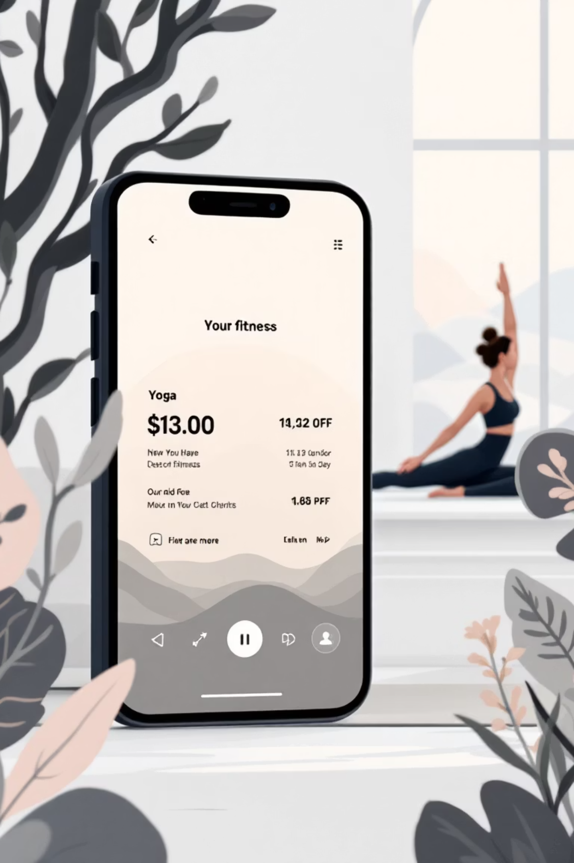
Мобильное приложение «Форма Фитнес»
Разработка учебного проекта для Android-платформы на Kotlin.

Slide 2


ВВЕДЕНИЕ
Обзор проекта и основание для разработки
Проект «Форма Фитнес» — это мобильное приложение, разработанное для платформы Android с использованием языка программирования Kotlin и среды разработки Android Studio. Это учебный проект, направленный на демонстрацию практических навыков разработки.
Основной задачей является создание полнофункционального приложения, покрывающего ключевые аспекты работы фитнес-клуба.
Основание
Основанием для разработки служит учебный план образовательной программы по направлению информационных технологий. Проект предоставляет студентам возможность применить теоретические знания на практике и создать реальный продукт.

Slide 3

Цель и назначение приложения
Основная цель разработки — создание многофункционального мобильного приложения для фитнес-клуба. Это приложение призвано оптимизировать учет абонементов и упростить управление групповыми тренировками, делая взаимодействие клуба с клиентами более эффективным.
Учет абонементов
Управление тренировками
Автоматизация контроля за сроком действия и статусом абонементов.
Эффективное планирование и проведение групповых занятий.
Улучшение сервиса
Предоставление удобного инструмента для клиентов фитнес-клуба.

Slide 4


ФУНКЦИОНАЛ
Ключевые функциональные требования
Для пользователя: контроль и запись
Для сотрудника: администрирование
Просмотр оставшихся дней абонемента.
Запись на групповые занятия.
Отмена записи на занятие.
Заморозка абонемента на 7 дней (не чаще одного раза в месяц).
Изменение расписания групповых занятий.
Привязка абонемента к конкретному пользователю.

Slide 5




Характеристика абонементов
В приложении предусмотрена гибкая система абонементов, удовлетворяющая различные потребности клиентов. Вы можете выбрать наиболее подходящий вариант в зависимости от ваших целей и предпочтений.
6 Месяцев
Выгодный вариант для среднесрочного планирования тренировок.
1 Месяц
Идеально для тех, кто хочет попробовать или посещает клуб нерегулярно.
12 Месяцев
Максимальная экономия и комфорт для постоянных посетителей клуба.

Slide 6

ТРЕНИРОВКИ
Управление групповыми занятиями
Система групповых занятий разработана с учетом удобства как для клиентов, так и для организаторов.
Ограниченное количество участников
Запись на групповые занятия ограничена до 8 участников для обеспечения индивидуального подхода.
Запись в день занятия
Доступна только в день проведения занятия, что позволяет лучше планировать свое время.
Регулярное расписание
Занятия проводятся по понедельникам, средам и пятницам по две тренировки в день.
Описание и статус
Для каждого занятия отображается краткое описание и актуальный статус записи.

Slide 7
Интуитивный и стильный интерфейс
Разработанный интерфейс мобильного приложения «Форма Фитнес» сочетает в себе простоту использования и современный дизайн, обеспечивая приятный пользовательский опыт.
Простота
Цветовая палитра
Темы оформления
Легкость навигации и доступность всех функций.
Основные цвета: жёлтый, чёрный и белый, создающие энергичный и чистый вид.
Поддержка светлой и тёмной темы для комфортного использования в любое время суток.

Slide 8
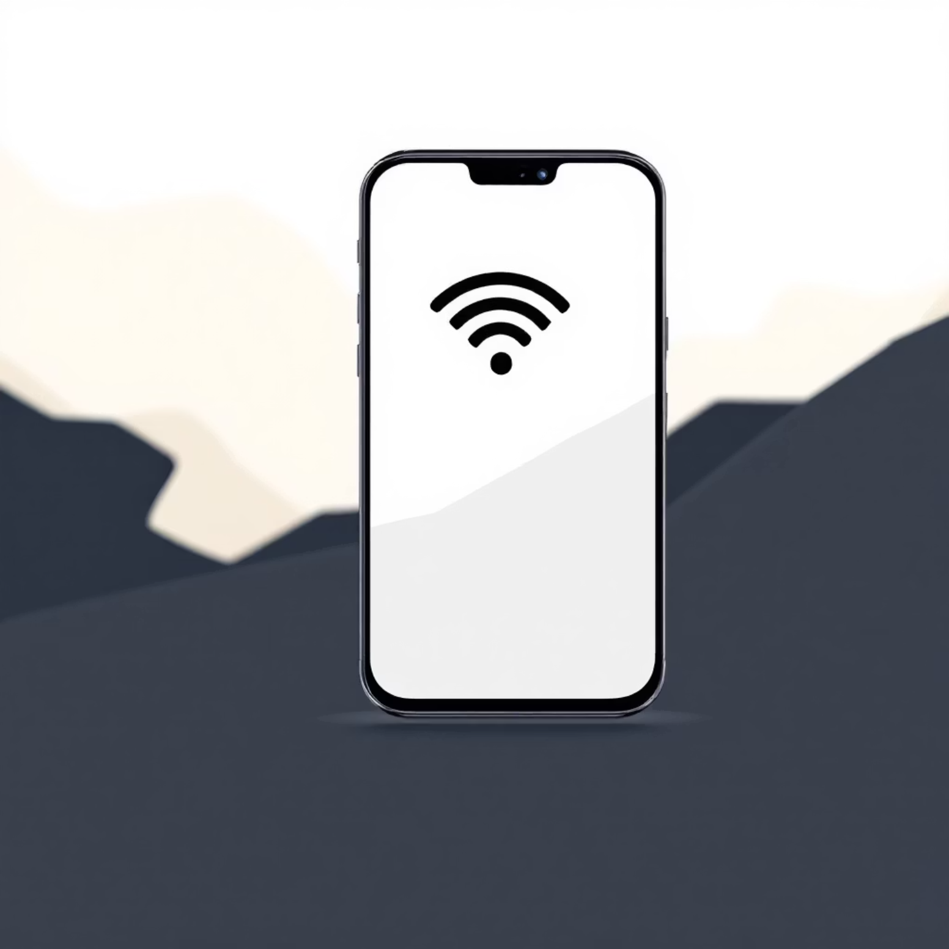
ТЕХНИЧЕСКИЕ ТРЕБОВАНИЯ
Системные требования и совместимость
Для обеспечения стабильной и корректной работы приложения «Форма Фитнес» необходимо учитывать следующие системные требования.
Минимальная версия операционной системы Android — Android 6.0 (Marshmallow) и выше.
Для полной функциональности, особенно для обновления расписания и статуса абонементов, может потребоваться подключение к сети Интернет.

Slide 9
Архитектура и технологии проекта
Проект «Форма Фитнес» построен на современных технологиях, что обеспечивает его производительность, масштабируемость и легкость в поддержке и дальнейшем развитии.
Android-платформа
Kotlin
Android Studio
Нацелен на широкую аудиторию пользователей смартфонов Android.
Современный, безопасный и лаконичный язык программирования.
Мощная и функциональная среда разработки для Android-приложений.

Slide 10

Заключение: Учебный проект и перспективы
Мобильное приложение «Форма Фитнес» является ярким примером учебного проекта, демонстрирующего полный цикл разработки современного Android-приложения. Этот проект не только подтверждает владение студентами ключевыми навыками, но и закладывает основу для будущих инноваций.
Демонстрация навыков
База для развития
Приложение служит портфолио для разработчиков.
Открывает возможности для внедрения новых функций и технологий.
Практический опыт
Ценный опыт работы над реальным проектом.

